Slide 1


Subject: English language
Grade: 4
The theme of the lesson: Healthy bodies
2

Slide 2
New words
A packet of peas – бір қаптама бұршақ
A pot of yogurt – бір қаптама йогурт
A jar of honey – бір құты бал
A bottle of cola – бір бөтелке кола
A loaf of bread – бір бөлке нан
A carton of juice – бір қаптама шырын
A bar of chocolate – шоколадтың бір бөлігі
Watermelon - қарбыз
Cracker - крекер
Peanut – жержаңғақ
Crisps - қытырлақ картоп

Slide 3
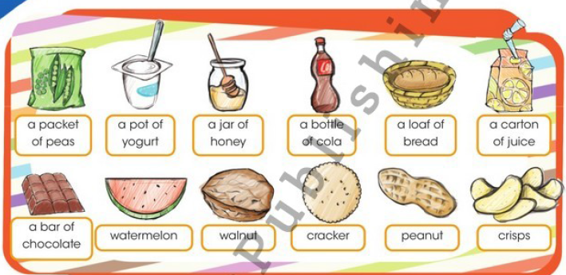
Ex.14,p.88
Listen, point and repeat. Which of these do you like? Which don`t you like?
I like chocolate, watermelon, yogurt.
I don`t like cracker, walnut and peas.

Slide 4
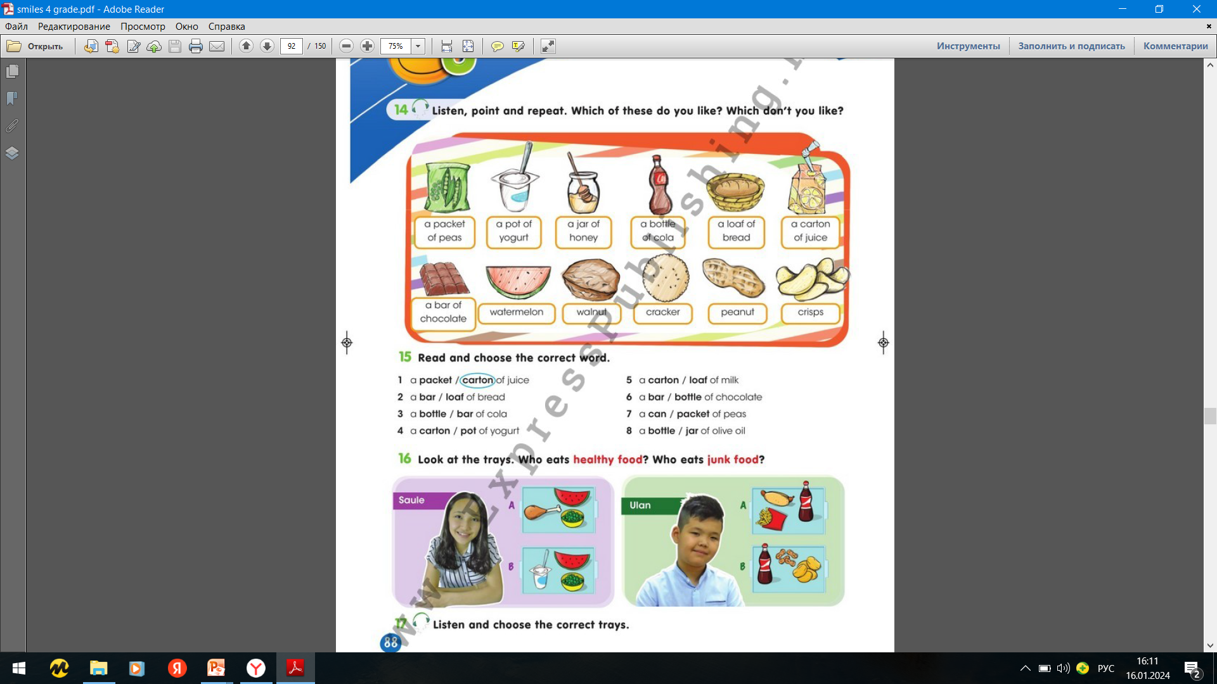
Ex.15,p.88
Read and choose the correct word

Slide 5
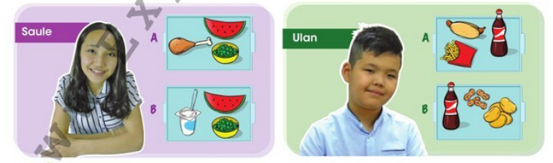
Ex.16,p.88
Look at the trays. Who eats healthy food? Who eats junk food?
Saule eats healthy food.
Ulan eats junk food.

Slide 6
Some/Any
Some - белгісіз есімдігі,ол болымды сөйлемдерде зат есімнің жекеше және көпше түрлердің алдында келеді.
1.Зат есімнің жекеше түрінің алдында қандай да болса деп аударылады.
Give me some book to read - Оқуға біраз кітаптар бере тұршы.
2.Зат есімнің көпше түрінің алдында "бірнеше" деп аударылады.
He showed me some pictures - Ол маған біраз кескіндер көрсетті.
3.Саналмайтын зат есімдердің алдында әдетте аударма жасамайды.
There is some water in the bottle - Бөтелкенің ішінде біраз су бар
4.Біреуге ұсыныс жасағанда әлде ,қандай да бір сұрақ қойғанда,some есімдігі қолданылады.
Would you like some coffee? - Кофе ішесіз бе?
Any-есімдігі әдетте болымсыз және сұраулы сөйлемдерде қолданылады.
I haven't got any money - Менде ақша жоқ.
Has he got any friends? - Оның достары бар ма?

Slide 7
Indefinite article (белгісіз артикль) – a, an
Бұл артикль one (бір, біреу) сан есімінен шыққан.
Қолданылуы: зат есімнің жекеше түрінде: Take a pen, not two pens.
көп заттың ішінде біреуі аталса: I am a student.
a – дауыссыз дыбыстардың алдында қолданылады:
a table, a dictionary, a teacher, a big apple
Take a map. – Бір картаны алыңыз.
an – дауысты дыбыстардың алдында қолданылады
an apple, an orange, an hour, an yellow pencil
I am reading an interesting book. – Мен қызықты кітап оқып отырмын.

Slide 8
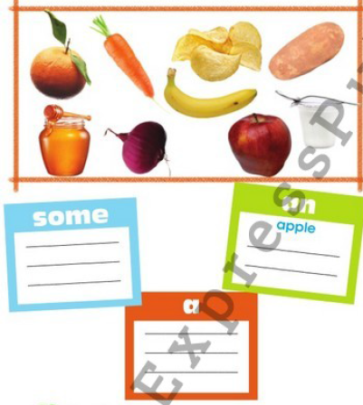
Ex.18,p.89
Write the words in the right box.
Some: honey, yogurt, crisps
A: carrot, banana, tomato
An: apple, onion, orange

Slide 9
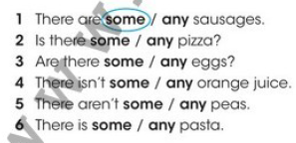
Ex.19,p.89
Read and choose.

Slide 10
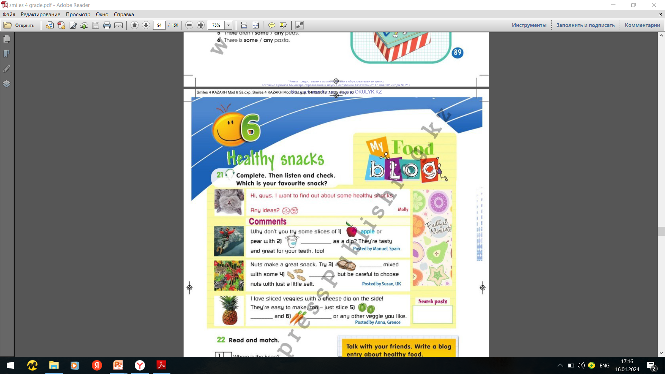
Ex.21,p.90
Complete. Then listen and check. Which is your favourite snack?
My favourite snack is nut.
yogurt
walnuts
peanuts
peppers
carrots

Slide 11
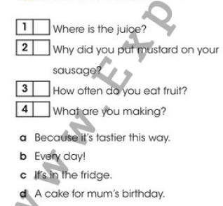
Ex.22,p.90
Read and match.
1)C
2)A
3)B
4)D

Slide 12
